Slide 1
Atelier POLLEC – Bâti public Présentation des acteurs
Namur, 26 septembre 2023
Marianne Duquesne,
Conseillère experte

Slide 2
Bref rappel des outils

Slide 3
Cadastre énergétique
Inventaire de ses propres bâtiments, classés en fonction de leurs qualités énergétiques, tant du point de vue qualitatif que quantitatif.
L’aspect qualitatif vise les caractéristiques de l’enveloppe du bâtiment (isolation, …) et des installations de chauffage tandis que l’aspect quantitatif tient compte de la consommation totale pour le chauffage du bâtiment.
Objectif : déterminer les priorités d’intervention
https://www.uvcw.be/energie/vos-questions/art-1329

Slide 4
Comptabilité énergétique
Outil de gestion qui permet d’enregistrer, de traiter et d’analyser les données de consommations des bâtiments afin de :
détecter des dérives de consommation;
identifier des anomalies de fonctionnement des installations;
situer les consommations d’un bâtiment par rapport à d’autres bâtiments;
mesurer l’effet d’améliorations énergétiques apportées au bâtiment, au(x) système(s), aux conditions d’occupation;
établir un budget énergie;
répartir les consommations d’énergie entre divers occupants;
informer et sensibiliser les usagers, communiquer les résultats d’actions ;
Objectif : suivre l’évolution des consommations
https://www.uvcw.be/energie/vos-questions/art-1330

Slide 5
Audit énergétique
L’audit énergétique consiste en l’analyse des conditions de fonctionnement d’un bâtiment afin d’établir un diagnostic de sa situation énergétique. Il permet d’identifier les postes les plus gros consommateurs et d’en déduire les améliorations les plus rentables. Il vise à
connaître l’efficacité énergétique d’un bâtiment;
identifier les défauts énergétiques et expliquer d’éventuels dysfonctionnements;
proposer des mesures correctrices tenant compte des caractéristiques liées au bâtiment et à son utilisation;
évaluer les investissements et les économies réalisables, et établir une grille d’aide à la décision permettant d’établir un plan d’investissement justifié, à la fois aux niveaux énergétique, technique et financier.
Objectif : établir le diagnostic énergétique d’un bâtiment
https://www.uvcw.be/energie/vos-questions/art-1326

Slide 6
Source : https://energie.wallonie.be/fr/guide-pratique-pour-une-gestion-efficiente-de-l-energie-au-niveau-communal.html?IDC=9482&IDD=12070

Slide 7
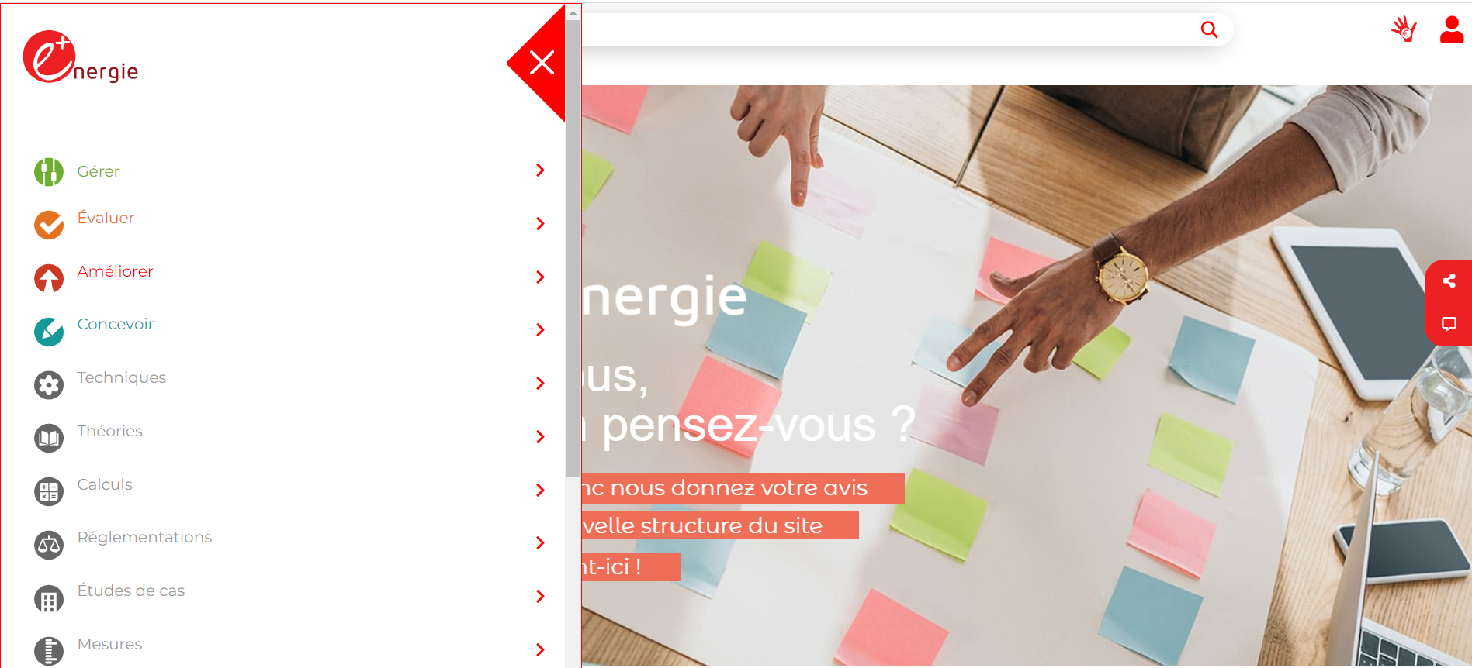
Energie+ : outil d’aide à la décision en efficacité énergétique des bâtiments non résidentiels publics et privés, mine d’informations théoriques et techniques : https://energieplus-lesite.be/

Slide 8
Les acteurs de la rénovation énergétique

Slide 9
Grille de lecture
Acteur | Description | Services proposés | Conditions d’accès
UVCW
ICEDD
ECETIA
Renowatt
Auditeurs
Bureaux d’études

Slide 10
UVCW
Acteur | UVCW (Union des Villes et Communes de Wallonie)
Description | Association qui représente et défend les pouvoirs locaux wallons
Services proposés | 4 missions : - assistance-conseil de première ligne - information (https://www.uvcw.be/ + Mouvement communal) - formation (https://www.uvcw.be/formations/) - relais, promotion et lobbying
Conditions d’accès | Accessibles aux membres : communes et CPAS, zones de polices, intercommunales et SLSP affiliées
Particularités | - Encadrement des conseillers en énergie - Approche transversale via les différents cellules de l’UVCW (AT, logement, environnement, marchés publics, mode de gestion…Cellule sociale énergie des CPAS)

Slide 11
ICEDD
Acteur | ICEDD
Description | Institut de conseil et d’études en développement durable
Services proposés | Facilitateur URE de bâtiment tertiaire (mission déléguée par le SPW) : Aide méthodologique Relecture critique de projets et de CSC Pré-check énergie ou mini audits Identification des aides financières, de compétences Info sur les meilleures technologies, réponse à des questions techniques Bureau d’études
Conditions d’accès | Facilitateur URE bâtiment tertiaire : intervenant dans la conception, réalisation, gestion des bâtiments du tertiaire Bureaux d’études : marché public
Particularités | Organise la formation de Responsable Energie pour le SPW

Slide 12
ECETIA
Acteur | ECETIA
Description | Intercommunale qui accompagne les pouvoirs locaux en matière de conception et financement de projets immobiliers
Services proposés | Services d’audit et de conseils en stratégie immobilière cohérent avec la SIGLT définie dans la SRLT : Cadastre immobilier (y compris énergétique) Monitoring conso d’énergie / comptabilité énergétique Etudes préalables Assistance dans le suivi des demandes de subvention Programmation Conception Réalisation 1 à 4 subsidiés par la Wallonie Gestion de parcs d’immeubles donnés en location
Conditions d’accès | In house (192 coopérateurs)
Particularités

Slide 13
RENOWATT
Acteur | RENOWATT
Description | Mission déléguée du GW mise en œuvre par Wallonie Entreprendre, financée par la RW
Services proposés | Guichet unique fournissant une assistance globale aux PP pour les épauler dans la réalisation concrète de la rénovation énergétique des bâtiments : Etat des lieux Sélection avec le PP des bâtiments ayant un potentiel significatif d’amélioration énergétique Etudes préalables techniques et financières CSC, constitution de pool de bâtiments et lancement de marchés publics (centrale d’achats pour les marchés de travaux) Contractualisation des CPE/D&B
Conditions d’accès | Être une entité publique wallonne Adhésion à la convention Renowatt
Particularités

Slide 14
Auditeurs, bureaux d’études
Acteur | Auditeurs, bureaux d’études
Description | Professionnels du secteur privé
Services proposés | Audit énergétique de bâtiment tertiaire Étude de préfaisabilité relative à des travaux d'amélioration de la performance énergétique d'un bâtiment
Conditions d’accès | Marchés publics
Particularités | Subsides UREBA (audit et études de préfaisabilité) Liste des auditeurs UREBA agréés : https://energie.wallonie.be/fr/liste-des-auditeurs-agrees-ureba.html?IDC=7791

Slide 15
Affichage d’un certificat de bâtiment public

Slide 16
Affichage d’un certificat de bâtiment public
Un certificat PEB de bâtiment public doit être affiché de manière visible et lisible par le citoyen, dans tout bâtiment dont une superficie utile totale de plus de 250 m² est occupée par une autorité publique et fréquemment visitée par le public.
Objectif : informer le public + exemplarité des autorités publiques
Liste des autorités publiques : https://energie.wallonie.be/fr/les-autorites-publiques-et-les-batiments-concernes.html?IDC=9697
Liste de catégories d’occupation considérée à 100 % visitée par le public
Autres catégories d’occupation considéré par défaut à 50 % visitée par le public + outil d’aide à la décision : https://energie.wallonie.be/fr/les-autorites-publiques-et-les-batiments-concernes.html?IDC=9697
Obligation d’affichage dans tout bâtiment concerné depuis le 1.1.2022
Voir : https://www.uvcw.be/energie/focus/art-2289

Slide 17
Formation en énergie accessible aux agents communaux

Slide 18
Formations relatives à la gestion du bâti public
Formation de Responsable Energie :
Nouveau cycle de formation à partir du 9.11.2023
Voir : https://energie.wallonie.be/fr/la-formation-certifiante-de-responsable-energie.html?IDC=9509&IDD=11822
Formation de certificateur interne de bâtiment public :
Voir : https://www.ifapme.be/formations/continue/certificateur-peb-batiments-publics

Slide 19
Merci de votre attention !
mdu@uvcw.be

